Slide 1
本科毕业设计阶段汇报（三）
李浩思
2020年2月28日

Slide 2
目录
振荡器频率偏移的单边带功率谱密度
振荡器噪声的误差传播算子
由振荡器噪声引起的星间距和星间变率噪声时序图、PSD
系统噪声的时序图和PSD
误差传播公式应用
Multipath noise
参考文献：
[1] J.B. Thomas. An Analysis of Gravity-Field Estimation Based on Intersatellite Dual-1-Way Biased Ranging[M]. Jet Propulsion Laboratory, Pasadena, California: 1999.
[2] Ulrich L，Rohde. Digital pll frequency synthesizers: theory and design[M]. Prentice-Hall: Englewood, NJ, 1983.
[3] Jekeli, C. and Rapp, R.H. Accuracy of the Determination of Mean Anomalies and Mean Geoid Undulations from a Satellite Gravity Filed Mappiong Mission[J]. Department of Geodeic Science, Reoport No. 307, 1980.

Slide 3
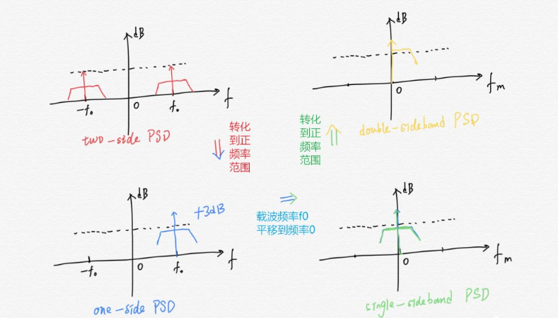
振荡器频率偏移的单边带功率谱密度

Slide 4

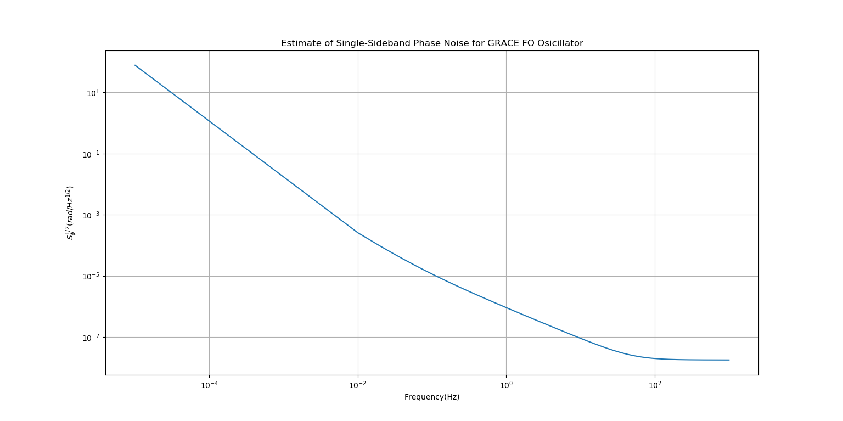
振荡器频率偏移的单边带功率谱密度

Slide 5


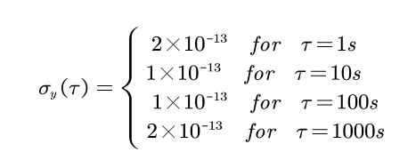
振荡器频率偏移的单边带功率谱密度
H0一般取
其余的h1, h2, h3, h4通过以下式子确定：
上式右边为艾伦方差，右边为显式表达式。参考文献中取h1=0，艾伦方差与时间间隔关系为：

Slide 6


振荡器频率偏移的单边带功率谱密度
上式中，f0取4.832mhz，fh表示低通滤波的带宽，取1hz。
由于grace fo 1b数据中的uso采样时间间隔为87000s，不予考虑
四个方程，三个未知数解出

Slide 7
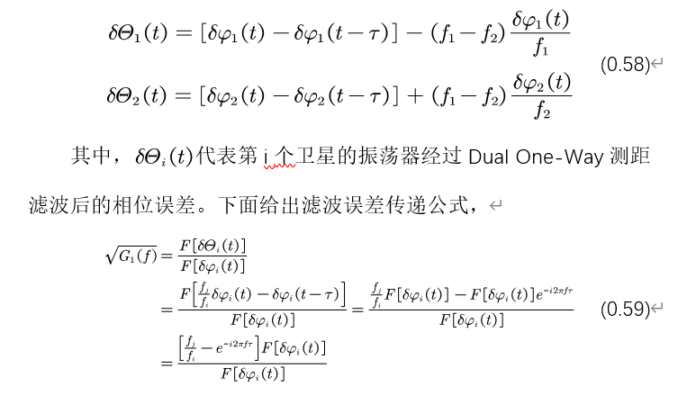
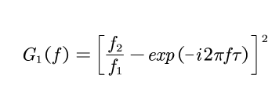

振荡器噪声的误差传播算子

Slide 8
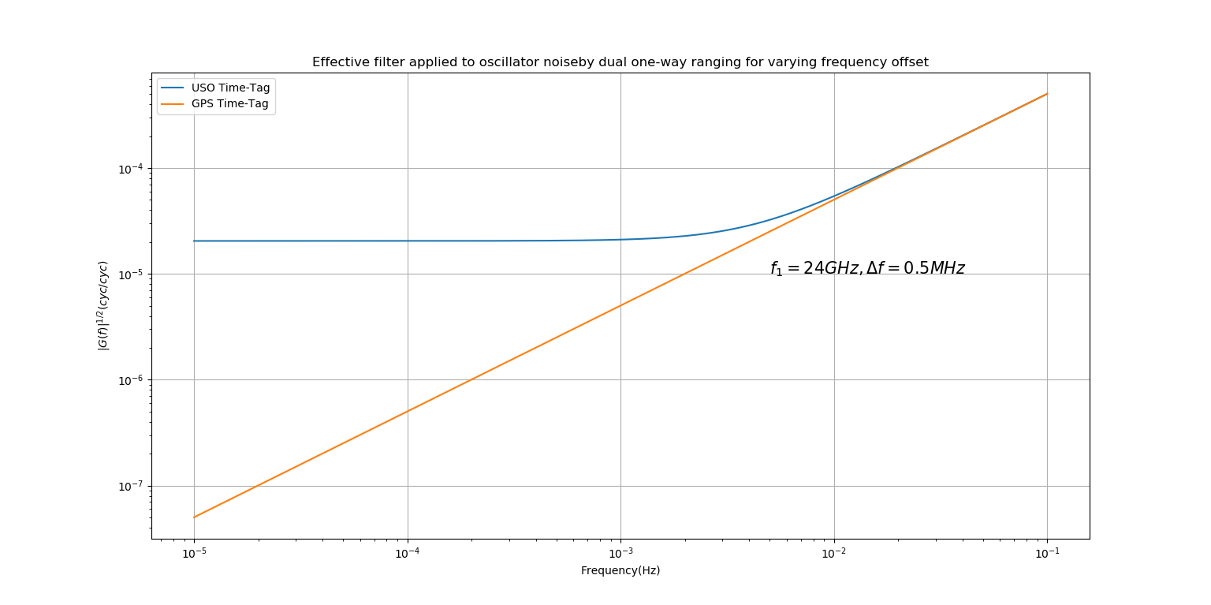
振荡器噪声的误差传播算子

Slide 9
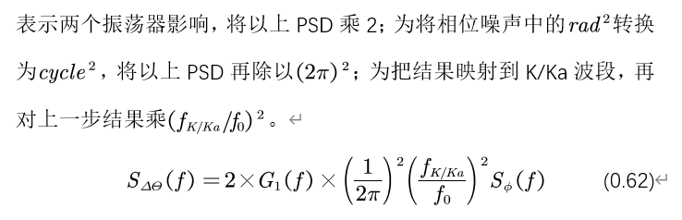





振荡器噪声的误差传播算子

Slide 10
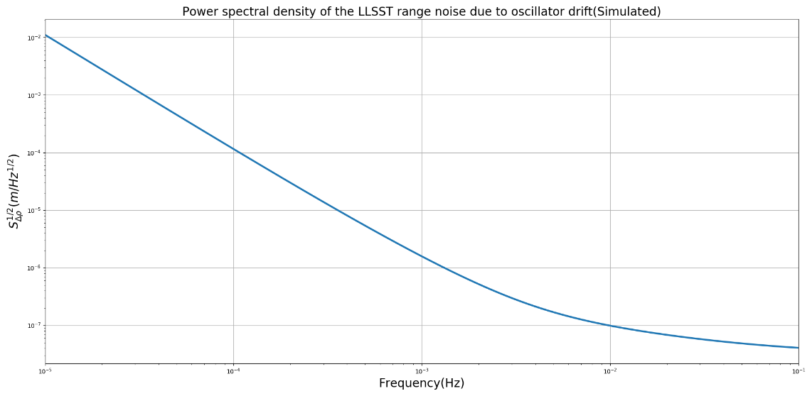
振荡器噪声的误差传播算子

Slide 11
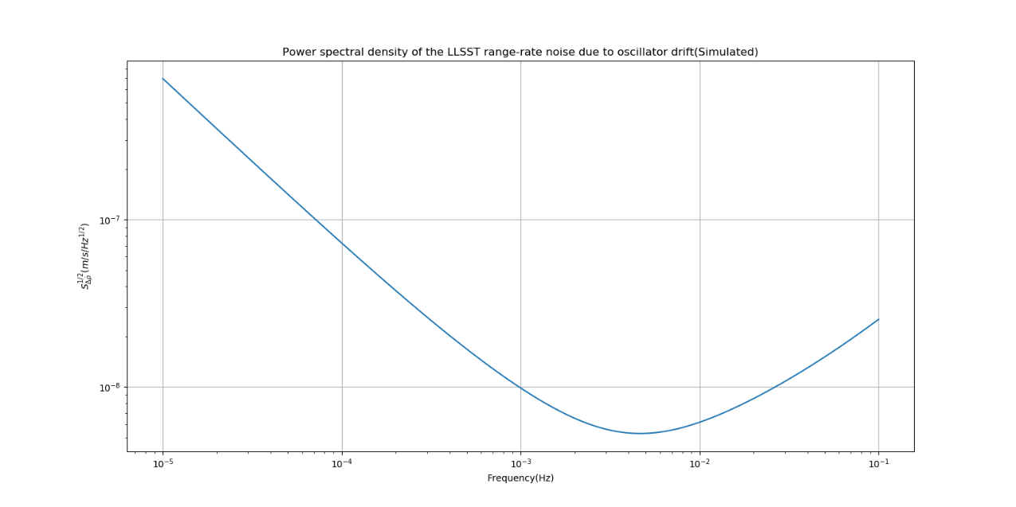
振荡器噪声的误差传播算子

Slide 12
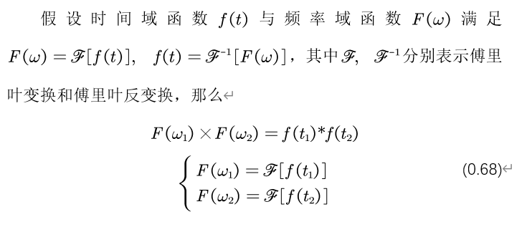
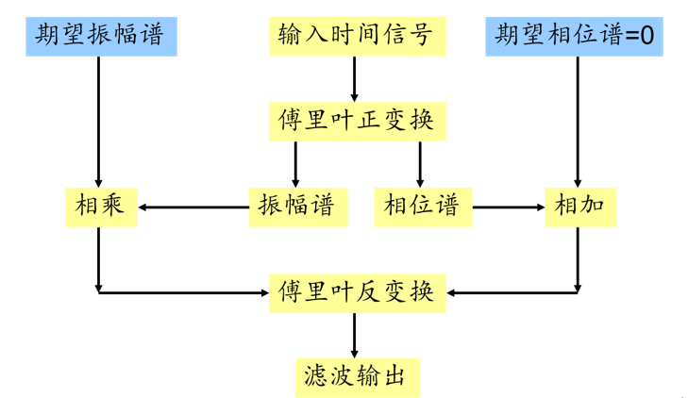
由振荡器噪声引起的星间距和星间变率噪声时序图、PSD

Slide 13
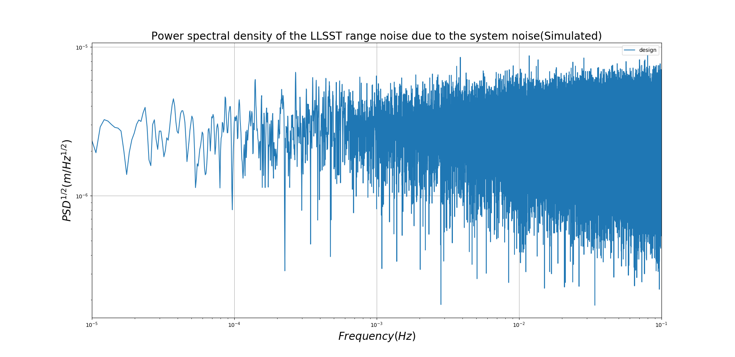
由振荡器噪声引起的星间距和星间变率噪声时序图、PSD

Slide 14
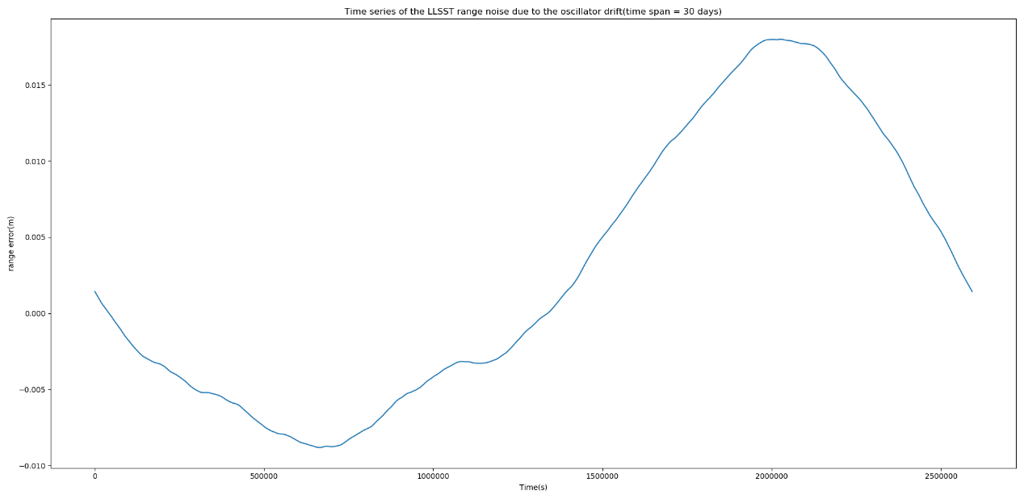
由振荡器噪声引起的星间距和星间变率噪声时序图、PSD

Slide 15
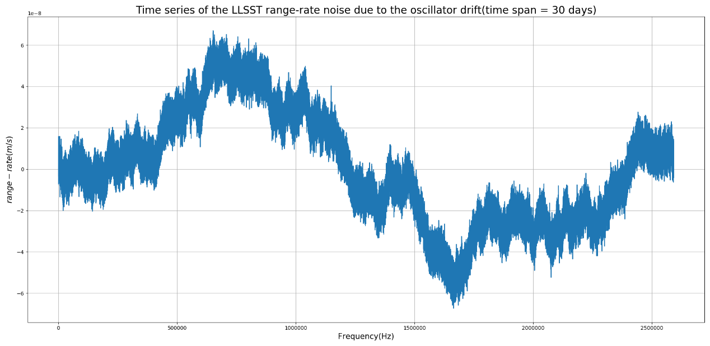
由振荡器噪声引起的星间距和星间变率噪声时序图、PSD

Slide 16
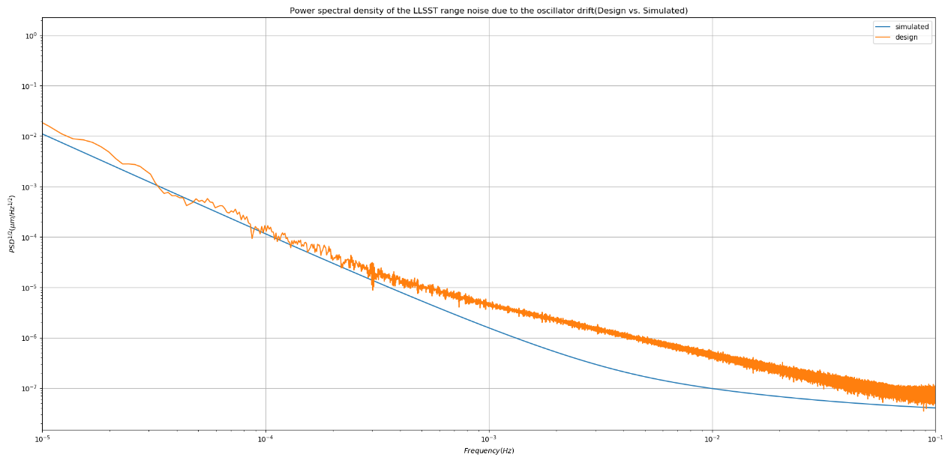
由振荡器噪声引起的星间距和星间变率噪声时序图、PSD

Slide 17
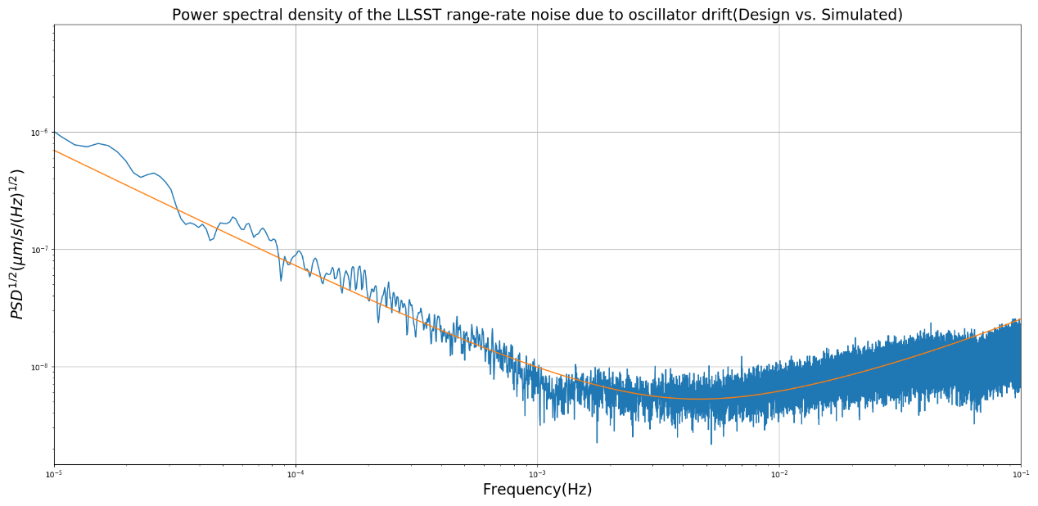
由振荡器噪声引起的星间距和星间变率噪声时序图、PSD

Slide 18
系统噪声的时序图和PSD

Slide 19
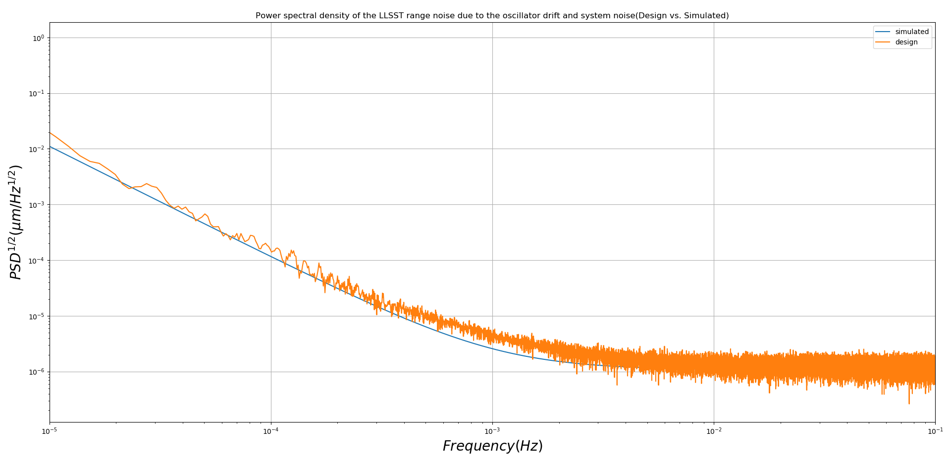
系统噪声的时序图和PSD

Slide 20
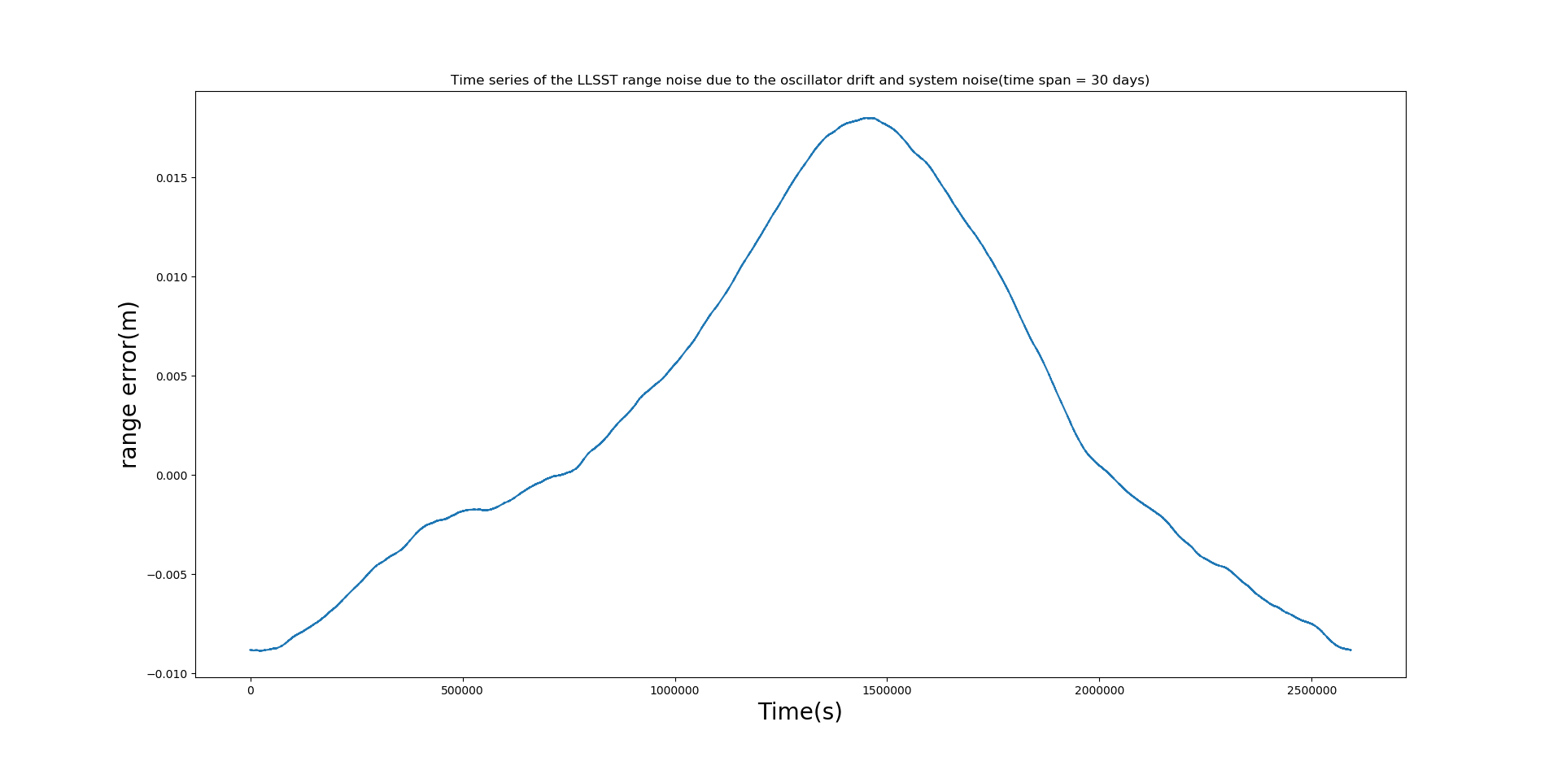
系统噪声的时序图和PSD

Slide 21


误差传播公式应用
GRACE FO卫星中的测量误差可以近似为有色噪声，与时间和功率谱有关。为了克服复杂的噪声建模，半解析法使用数值模拟方法来计算测量噪声中的阶误差方差，而并非使用解析的白噪声^{[1]}。数值模拟步骤总结如下：
第一步是模拟出不同噪声源引起的星间变率测量误差。
第二步要把空间域的测量误差映射到频率域的阶方差上。将卫星球面分为若干个面元，这些面元在经纬度上的长度相当，并可以覆盖整个球面。每一个面元上的所有测量误差被平均，该平均值则为该面元的测量误差值。为保证所有面元都有足够的测量误差以供平均，卫星的轨迹一定为全球覆盖，即采用长时间（30天以上）的极轨卫星数据。被分成面元的数据被转化为球谐系数形式，并以此得到测量误差的阶方差。

Slide 22
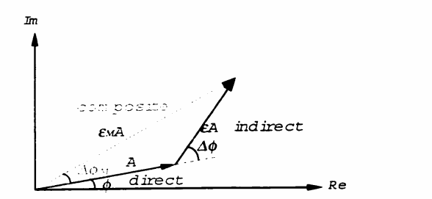

MULTIPATH NOISE

Slide 23
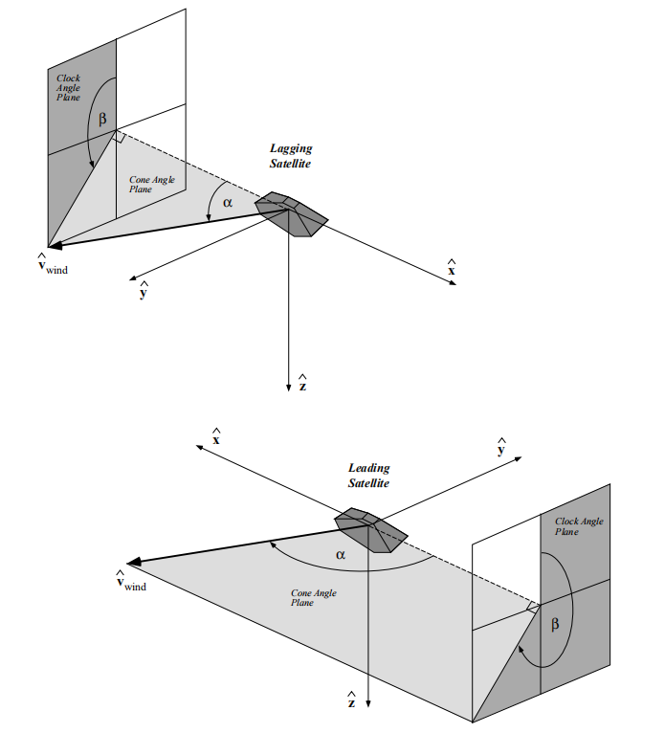
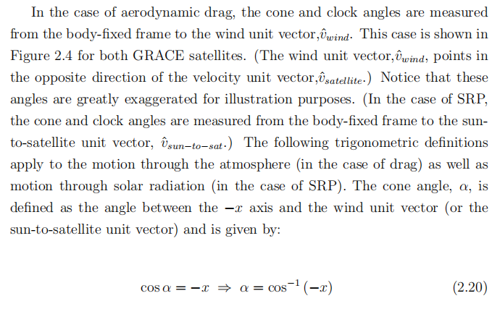
MULTIPATH NOISE

Slide 24
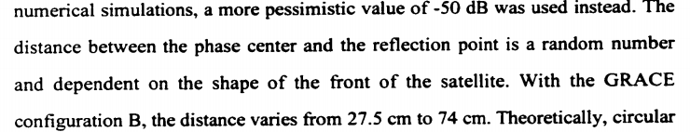
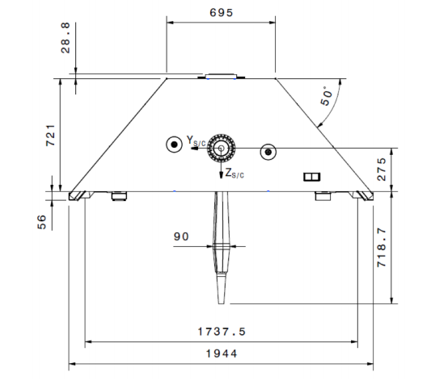
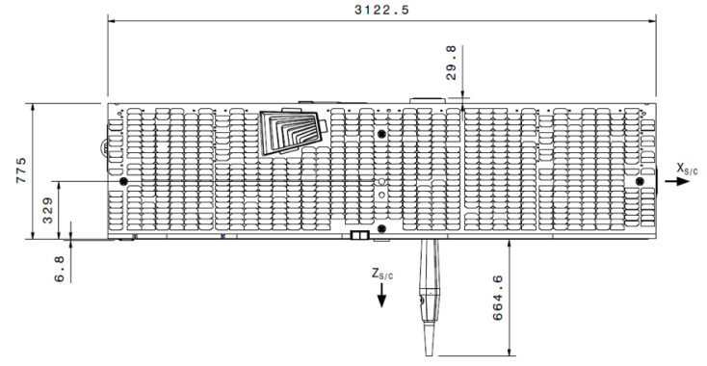
MULTIPATH NOISE

Slide 25
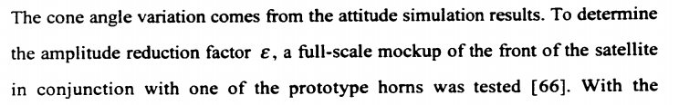
MULTIPATH NOISE

Slide 26
汇报结束！谢谢！
希望老师批评指正！

